Slide 1
第16次作业
补充题1, 7.12

Slide 2
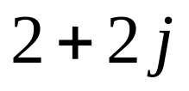
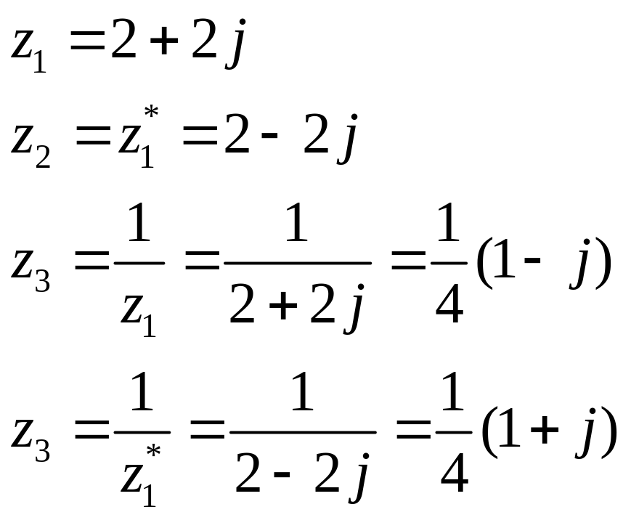
补充题1：设一个FIR滤波器的一个零点为：
求其对应的另外3个零点。
解：

Slide 3
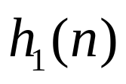
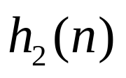
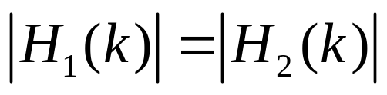
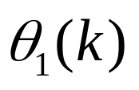
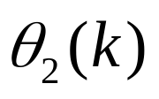
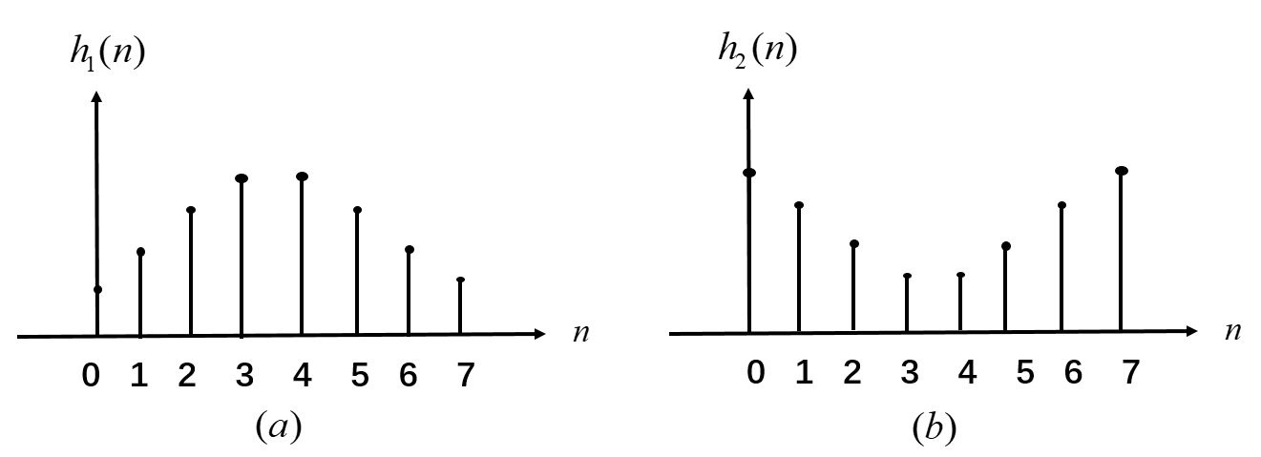
7.12 图(a)所示， 是一个偶对称的序列，N=8。
图(a)所示， 是 的圆周移位后的序列，
（1）问 成立否？ 和
有什么关系？
（2） 和 各构成一个低通滤波器，试问
他们是否是线性相位滤波器？群延时是多少？

Slide 4
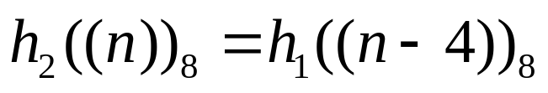
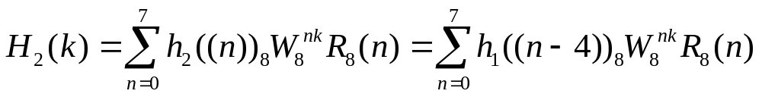

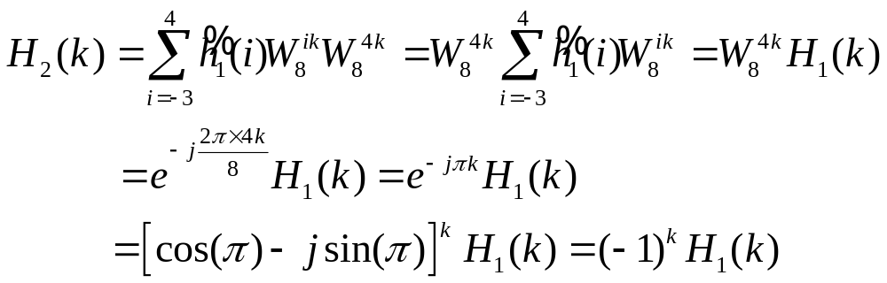
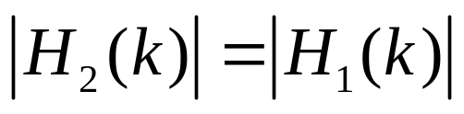
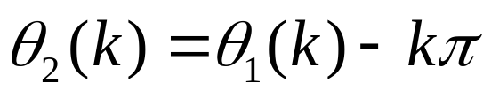
解：（1）
做变量置换：
故：

Slide 5
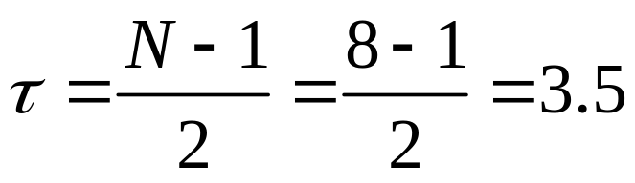
（2） 和 各构成一个低通滤波器，都满足
偶对称条件，故都是线性相位滤波器。
群延时：

